Slide 1
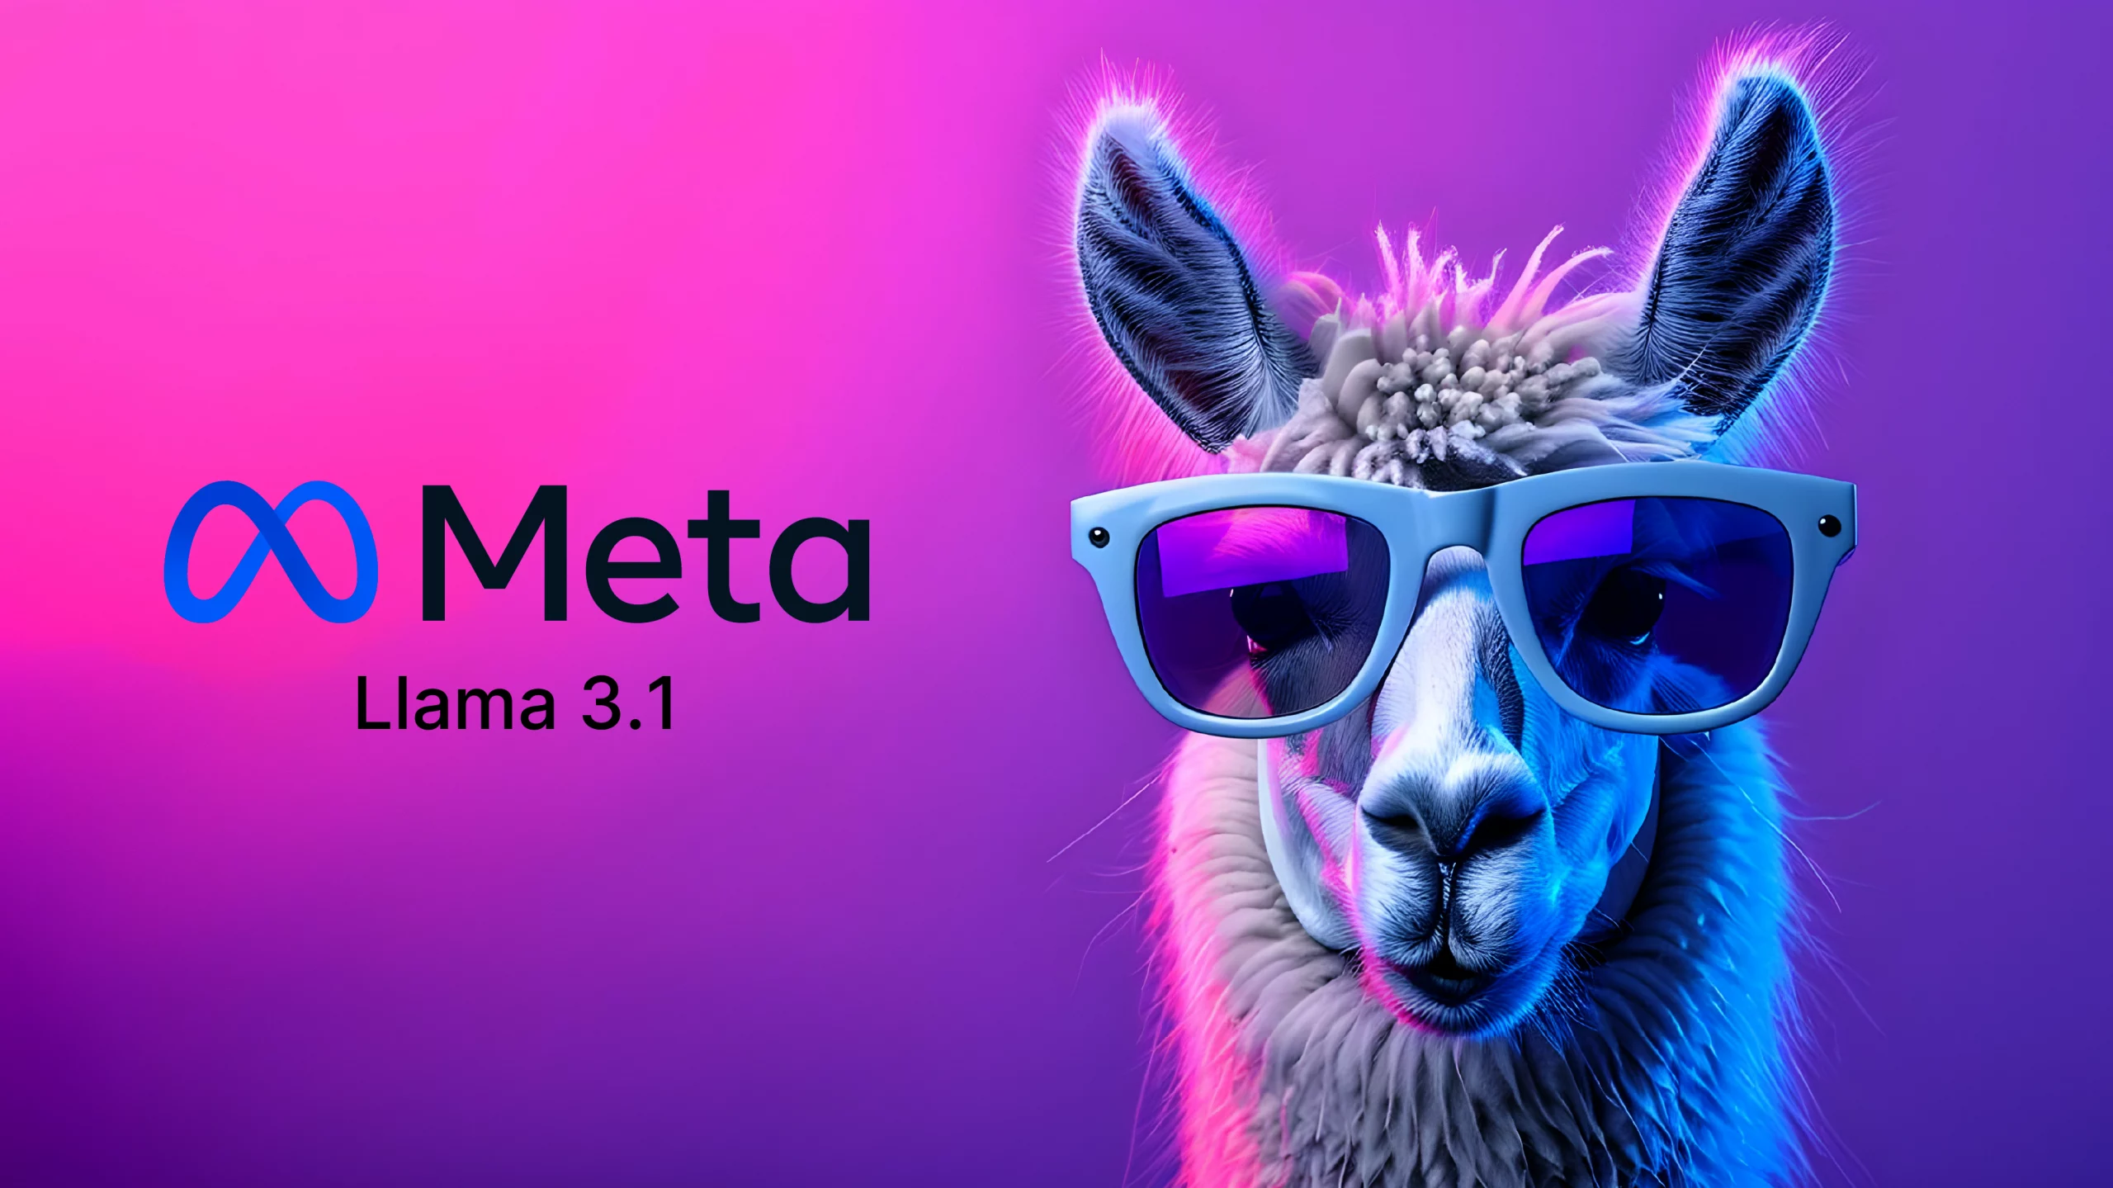
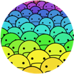
Llama 3.1
技术分析
ZOMI

Slide 2
关于本内容
Llama3.1 炸场开源：参数量最大/性能最好的开源大模型
Llama3.1 技术分析：从数据、模型结构、预训练和后训练进行分析
Llama3.1 对业界影响猜测：百模厂商冲击 && 产业思考

Slide 3
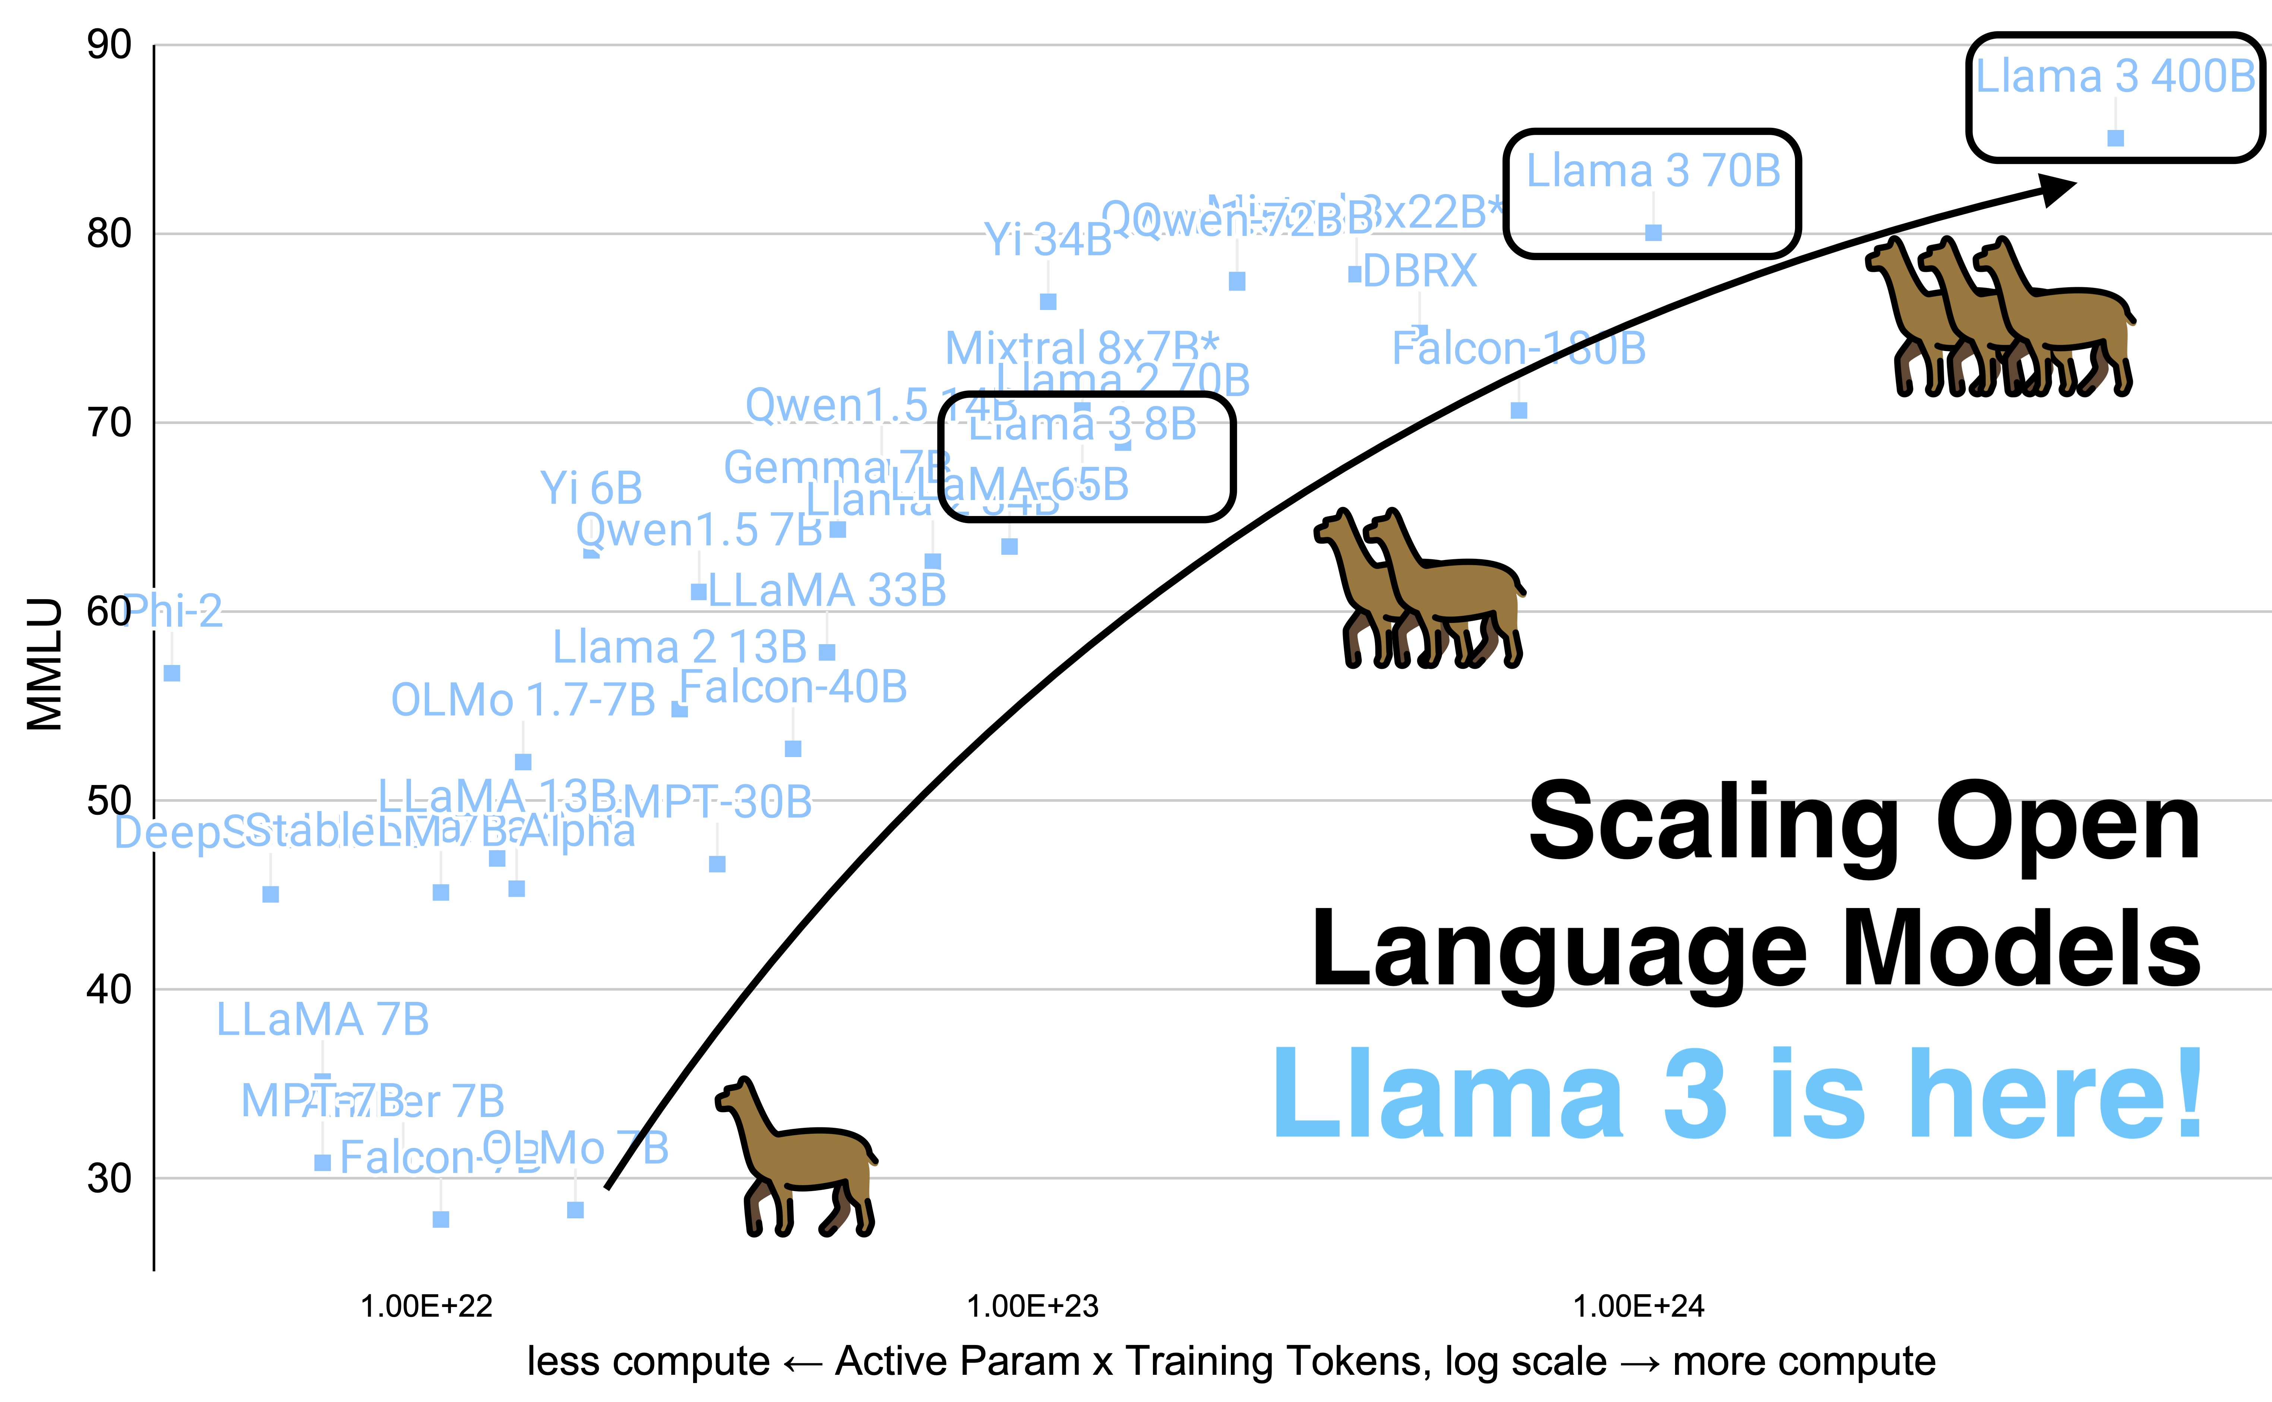

Slide 4
主要链接
模型使用 API：https://llama.meta.com/docs/model-cards-and-prompt-formats/llama3_1
LLAMA3.1 文章：https://ai.meta.com/research/publications/the-llama-3-herd-of-models/
LLAMA3.1 官网：https://llama.meta.com/

Slide 5
过渡到录屏

Slide 6
01. 模型性能

Slide 7
Llama 3.1 要点总结
8B、70B、405B 三版本，405B（~820GB） 是目前最大开源模型；
405B 参数版本，性能（精度）部分评测超越 GPT4 大模型；
微调后的版本使用 SFT 和 RLHF 来对齐可用性与安全偏好；
引入长上下文窗口（~128K Tokens），能够处理更复杂任务和对话；
支持多语言输入和输出，增强了模型通用性和适用范围；
提高推理能力，特别是在解决复杂数学问题和即时生成内容方面表现突出。

Slide 8
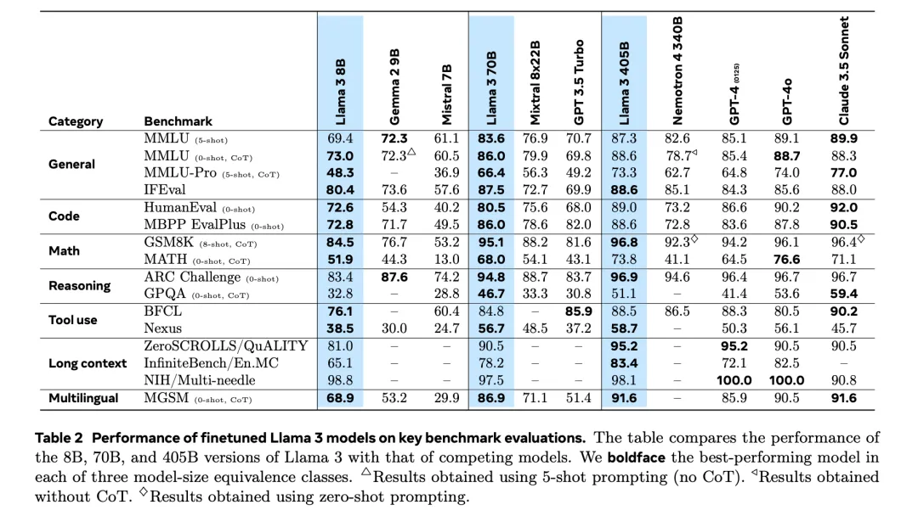
模型性能分析
Llama3.1 405B 模型性能与 GPT-4o 十分接近。
Llama 3.1 各版本与 OpenAI GPT-4o、Llama 3 8B/70B 的比较结果。即使 70B 也在多项基准超 GPT-4o。
首次开源模型超越 GPT4o 和 Claude Sonnet 3.5 等闭源模型，多个 benchmark 上达到 SOTA。

Slide 9
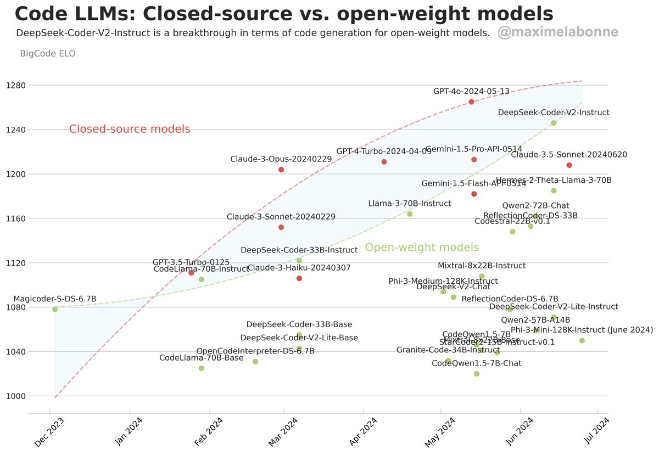
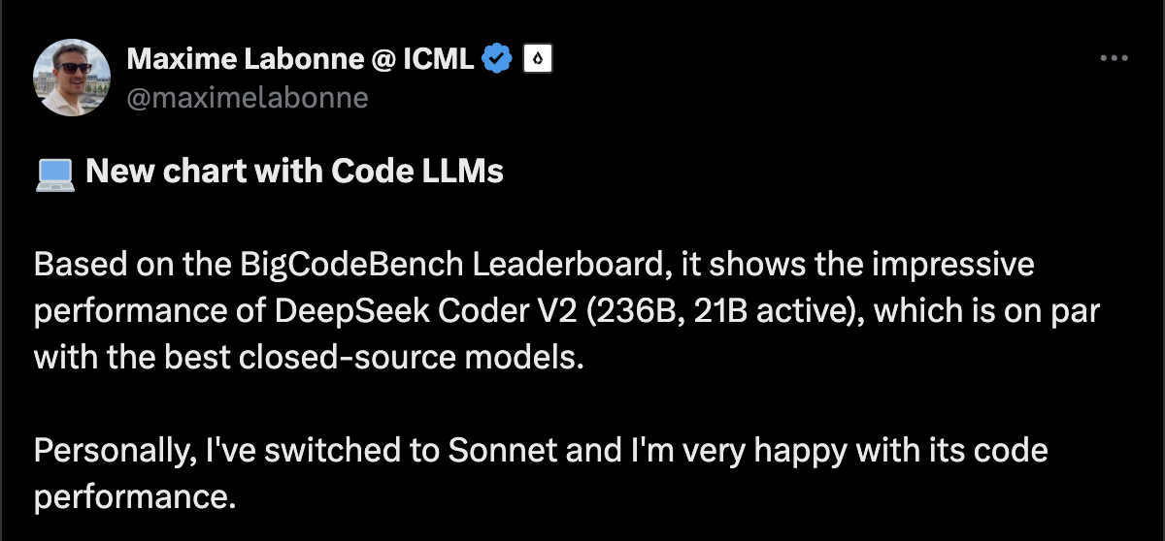
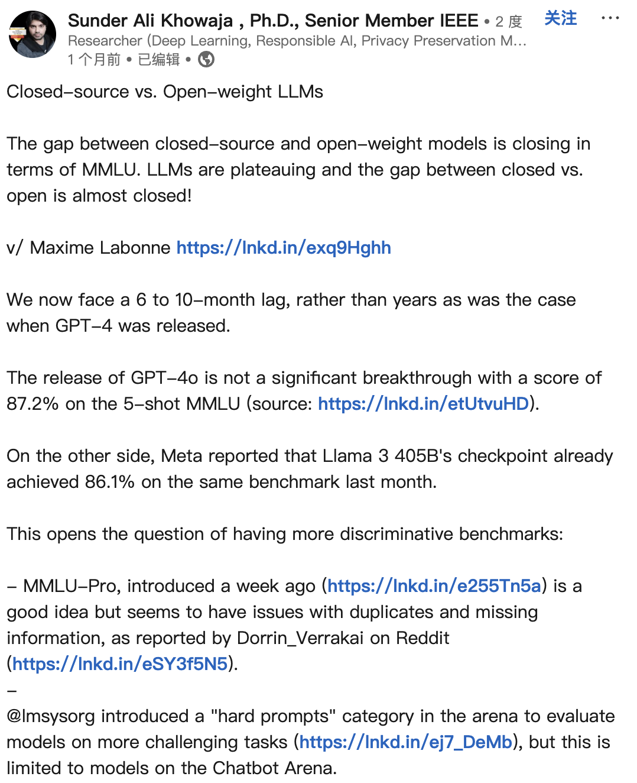

Slide 10
02. 模型技术分析

Slide 11
关于本内容
Llama3.1 炸场开源：参数量最大/性能最好的开源大模型
Llama3.1 技术分析：从数据、模型结构、预训练和后训练进行分析
Llama3.1 对业界影响猜测：百模厂商冲击 && 产业思考

Slide 12
看训练数据

Slide 13
数据准备
预训练
微调
总数据：>15 万亿 token 数据预训练，数据日期截止到 2023 年 12 月。
数据混合微调：50% 的常识知识、25% 的数学和推理、17% 的代码数据和任务、8% 的多语言数据；
多语言支持：支持：英语、德语、法语、意大利语、葡萄牙语、印地语、西班牙语和泰语。
微调组成：微调数据包括公开可用的指令数据集，以及超过 2500 万个综合生成的示例。
合成数据进行微调：使用合成数据生成 SFT 示例来训练模型。

Slide 14
数据处理
预训练
微调
预处理步骤：使用 Roberta、DistilRoberta 和 fasttext 等 Bert 模型过滤出高质量数据。
作用：对大量数据去重和使用启发式方法，去除不良数据，保证数据安全性。
先大后小：使用 405B 模型作为 70B / 8B 模型“教师模型”，从而从大型模型中提炼出适合各行各业需求的小型定制模型。

Slide 15
看模型架构

Slide 16
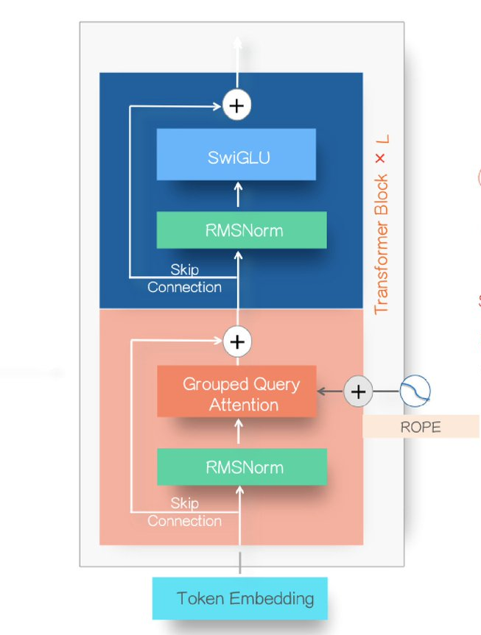
模型架构
Norm：RMSNorm（Pre-Norm）
Self Attention:GQA
Embeding：ROPE
FFN：SwiGLU

Slide 17
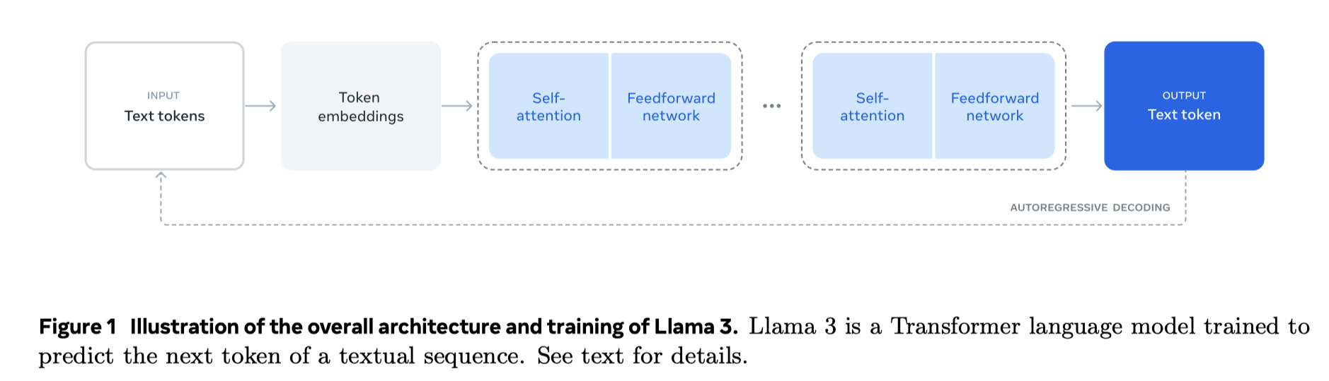
模型架构
注意力掩码 Attention Mask：防止同一序列不同文档间出现自注意力，在标准预训练中效果有限，对长序列预训练时非常重要；
最大化达到 Scaling Law 算力数据比：采用标准稠密 Transformer 架构，引入 GQA，而非 MOE，最大限度地提高训练稳定性。

Slide 18
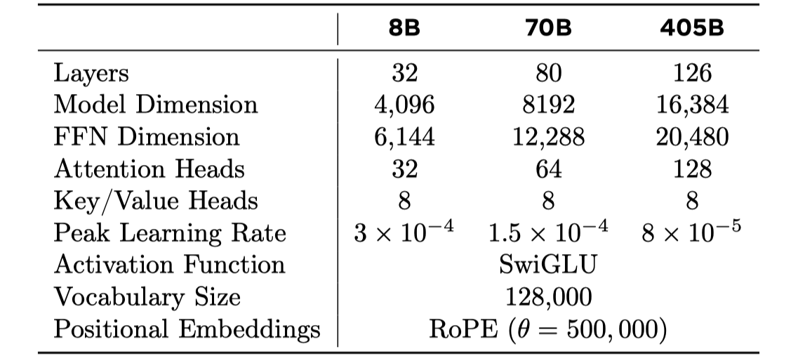
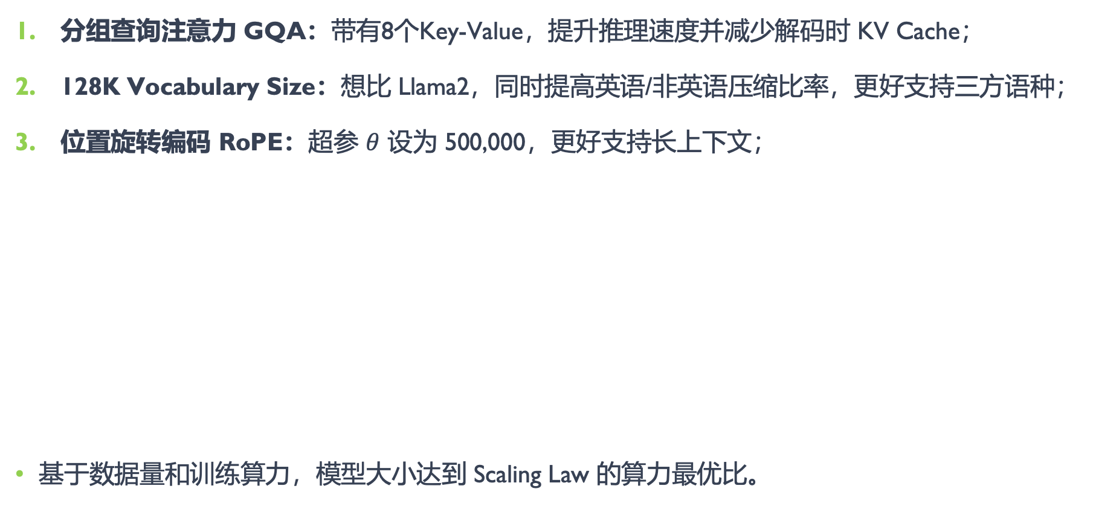
模型架构
分组查询注意力 GQA：带有8个Key-Value，提升推理速度并减少解码时 KV Cache；
128K Vocabulary Size：想比 Llama2，同时提高英语/非英语压缩比率，更好支持三方语种；
位置旋转编码 RoPE：超参 $θ$ 设为 500,000，更好支持长上下文；
基于数据量和训练算力，模型大小达到 Scaling Law 的算力最优比。

Slide 19
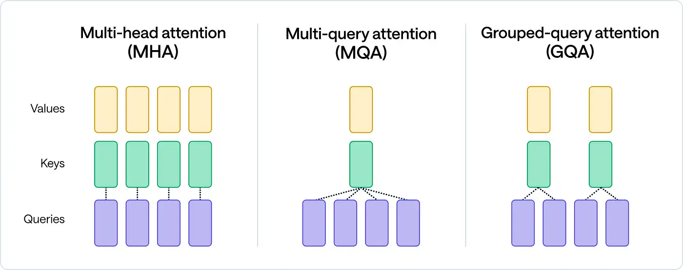
模型架构：GQA
GQA 即把 MHA 分成多组，每组共用一个Key-Value。
从 Llama2-70b/Llama3全系列，GQA在性能与KV Cache 显存占用上获得了很好平衡。

Slide 20
看预训练过程
Pre-training

Slide 21
训练过程
初始预训练（Initial pre-training）
常规预训练阶段
长上下文预训练（longer contexts）
预训练后期，采用长文本数据对长序列进行训练，从 8K tokens 到 128K tokens 6 阶段逐步扩展，支持最多128K token 上下文窗口
退火（Annealing）
预训练最后 4000 万个 Token，线性地将学习率 lr Annealing 至 0，同时保持上下文长度为 128K。调整了数据混合配比，增强高质量数据（数学、代码、逻辑内容）
获取模型（Checkpoint）
将若干退火期间得到的模型权重 Checkpoint 求平均值，作为最终输出的预训练模型。

Slide 22
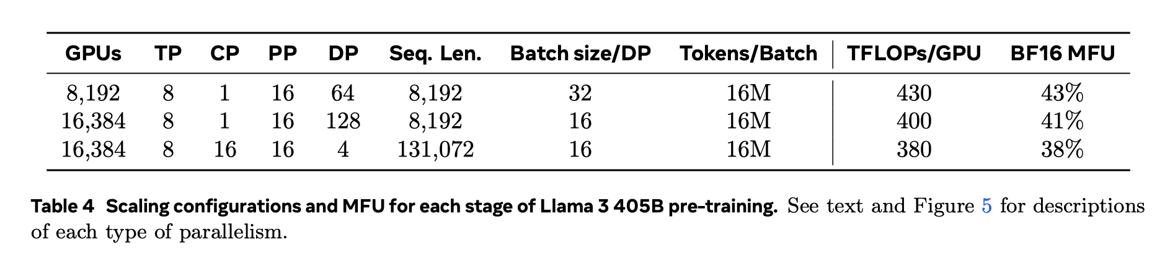
并行训练
1.6 万张 GPU H100 训练 405B 大模型，需要重点考虑并行策略和故障处理。
Llama 3.1 训练采用 4D 并行（张量TP + 流水线PP + 上下文CP + 数据DP）；
BF16 混精下 GPU 算力利用率（MFU）约为 38%～41%。

Slide 23
并行训练
RoPE 扩展：缩放 inv_freq 向量，可以一次性完成计算，不需要动态计算。从 8K tokens 到 128K tokens 6 阶段逐步扩展，总共使用 800B tokens。

Slide 24
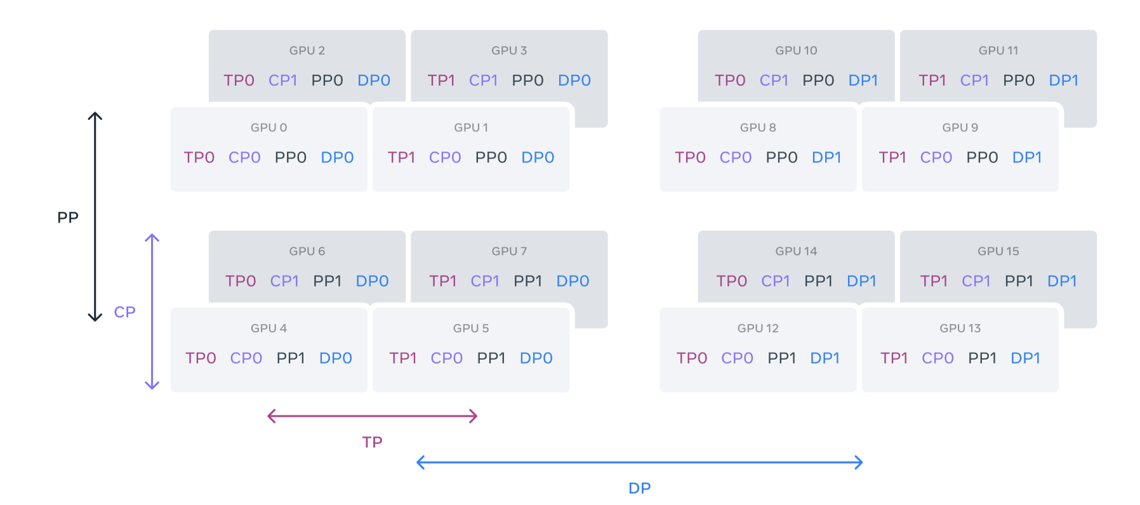
并行训练：4D 并行

Slide 25
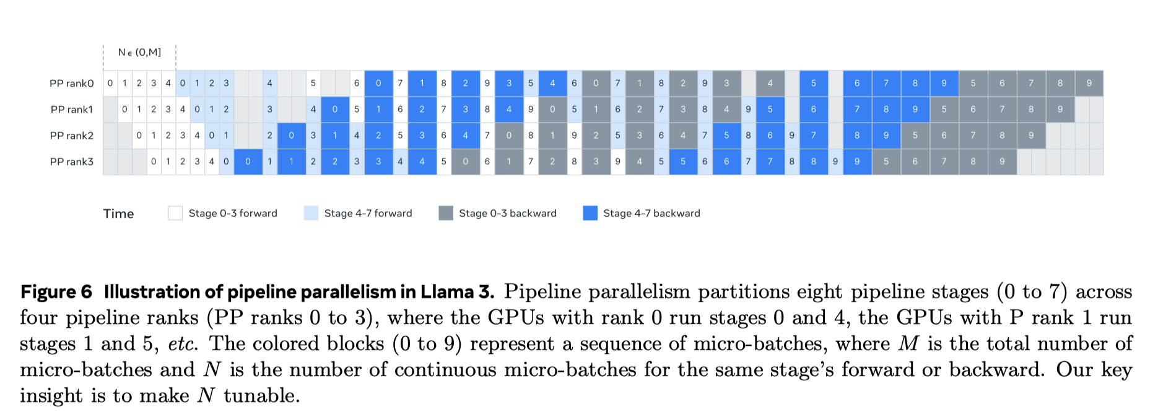
并行训练：PP 1F1B

Slide 26
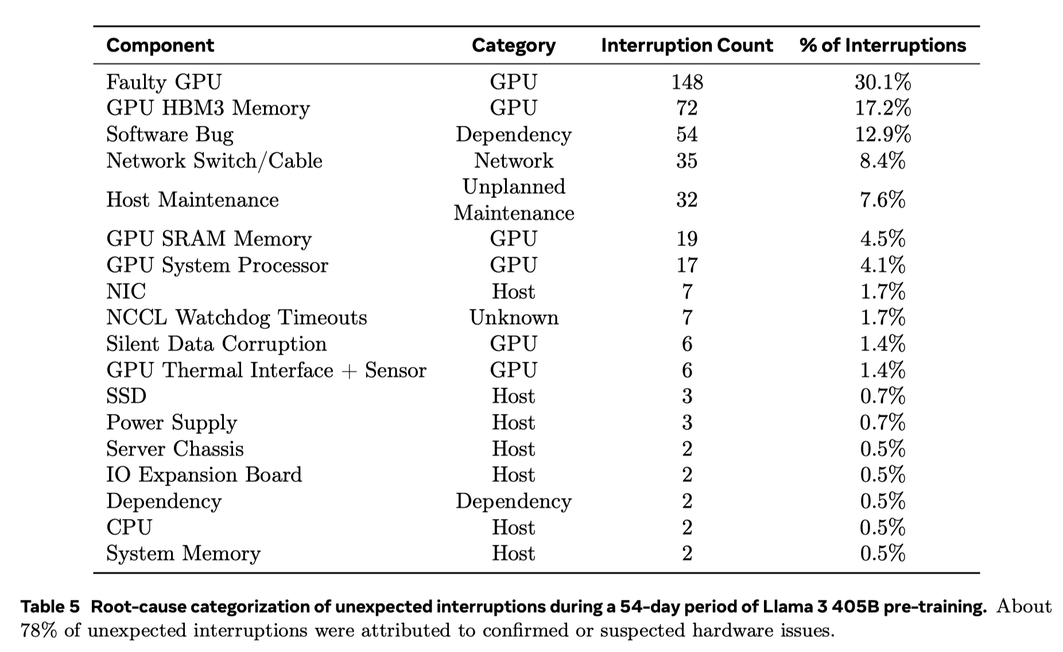
训练故障
Llama 3.1 训练集群故障处理十分优秀，超过 90% 有效训练时间；
依旧意味着，共 54 天（ 3930 万 GPU 小时） 16K H100 集群预训练过程中，每天都至少有一次中断。

Slide 27
训练故障
训练过程一共 419 次意外中断故障。
其中确认/怀疑与硬件相关问题占比达到了78%。
由于集群自动化运维比较完善，尽管故障次数多，但大部分都可以被自动处理。整个过程中，只有3次故障需要手动干预。

Slide 28
看后训练
Post-Training

Slide 29
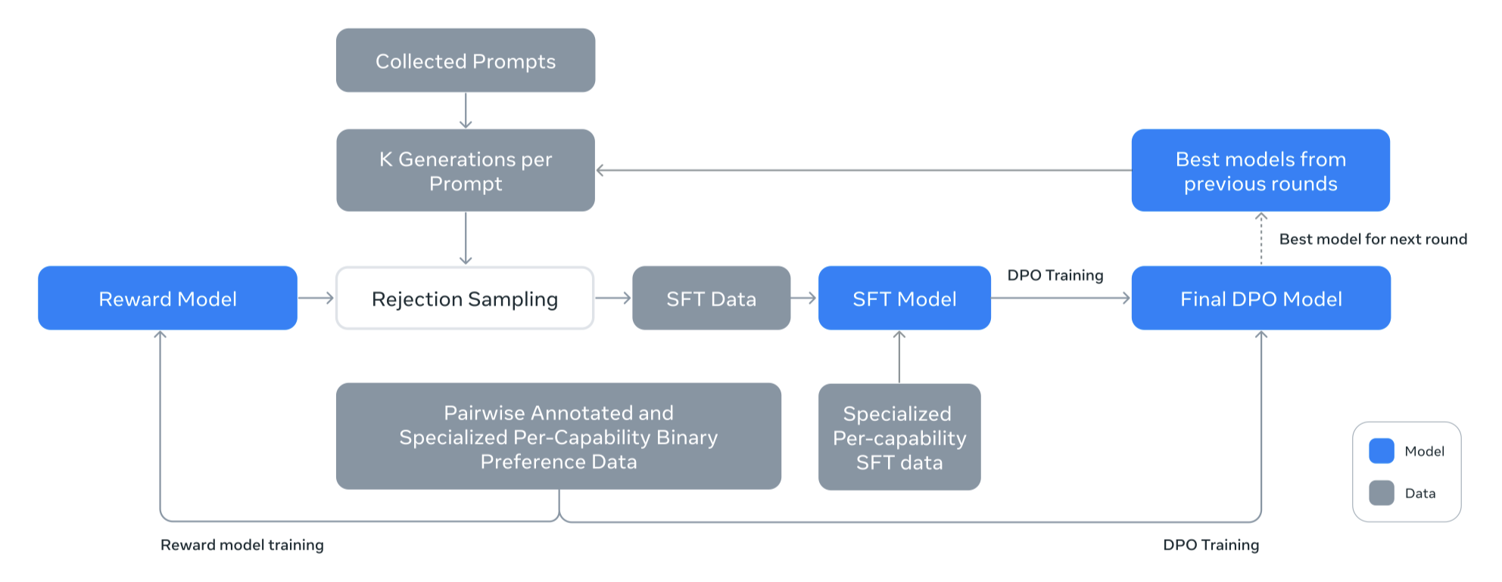
后训练过程
通过多轮对齐来完善 Chat 模型，基于监督微调（SFT）、拒绝采样（RS）和通过 DOP 直接优化偏好。

Slide 30
后训练过程
训练 RM 模型：人工标注数据训练 RM 模型，用来评价 <prompt, answer> 数据对质量；

Slide 31
后训练过程
拒绝采样（Rejection Sampling）：对输入 Prompt，模型生成若干个回答，RM 给予质量打分，选择得分最高保留作为 SFT 数据，其它抛掉；

Slide 32
后训练过程
DPO 训练：人工标注数据给 DPO 模型调整 LLM 参数。DPO本质为二分类，从人工标注 <Prompt, Good Answer, Bad Answer> 三元数据里学习，调整模型参数并鼓励输出 Good Answer。

Slide 33
后训练过程
上述过程会反复迭代，流程相同，区别 Rejection Sampling 阶段用来对给定 Prompt 产生回答 LLM 模型，从上一轮流程最后产生若干不同 DPO 模型，选择最好的那个在下一轮拒绝采样阶段给Prompt生成答案。随迭代增加 DPO 模型越来越好，拒绝采样能选出的答案质量越高，SFT 模型就越好，形成正反馈循环。
RM 在后训练作用区别：RLHF 是把 RM 打分用在 PPO 强化学习阶段；Llama3.1 用 RM 筛选高质量 SFT 数据。
SFT 数据合成：因为拒绝采样过程的回答由 LLM 产生，因此采用合成数据来训练 SFT 模型。

Slide 34
提高特定下游任务性能
DPO 原因：采用 DPO 的 RLHF 而非更复杂 RL 强化学习算法， 因为后者稳定性不确定且制约AI 集群规模扩展 Scaling Law；
提高模型编码能力：采用训练代码专家、生成 SFT 合成数据、通过系统提示引导改进格式，以及创建质量过滤器（从训练数据中删除不良样本）等方法。
Float8 量化推理：将权重/输入量化为 fp8，然后乘以缩放因子 scale，fp8 x fp8 输出 bf16。使得推理速度更快，显存占用更少（推理在 H100 云资源集群）。

Slide 35
多模态加持

Slide 36
多模态适配
使用 3 个额外阶段为 Llama 3.1 添加图像、视频、语音多模态能力：
多模态 Encoder 预训练：图像和语音 Encoder 分开训练，CV 预训练数据是<图像-文本>对，Audio 采用自监督，通过离散化 token 重建语音 Mask 部分；
视觉 Adapter：由一系列 Cross Attention 组成，将 CV Encoder 后的特征加入到 LLM 中；
语音 Adapter：通过 Conformer 处理语音数据后，与输入 Token Concat 到一起作为 LLM 输入；

Slide 37
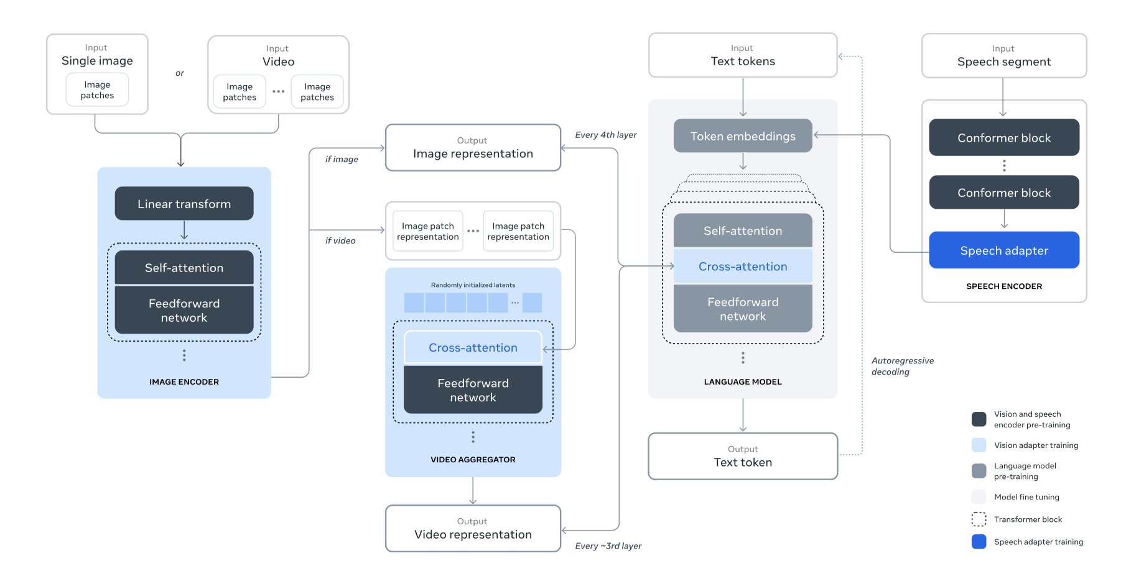
多模态适配：视觉

Slide 38
多模态适配：视觉

Slide 39
多模态适配：语音

Slide 40
多模态适配：语音

Slide 41
03. 对业界思考

Slide 42
大模型结构演进
大模型选 MOE 稀疏还是 Transform 稠密？
MOE 优势：减少训练和推理成本；MOE 代价：训练不够稳定、推理需要大内存存储参数量。
用户量大请求数多，推理成本占比高，使用 MOE 推理更友好，主要出于成本、性能而非效果角度考虑。

Slide 43
数据枯竭问题
合成数据在 NVIDIA Nemotron 提供 DEMO后，真正真能用？
合成数据已经进入实用化阶段，Post-Training 阶段（特别 SFT）已经产品化，也成为主导方向。
LLama 3.1 和 Gemma2 在 SFT 阶段数据很大比例由大模型合成，证明合成数据质量不比人工标注差。

Slide 44
大模型的能力上线
Llama3 成为开源最强大模型，大模型的能力上线在哪里？还能够继续提升吗？
继续扩大模型和数据规模（Scaling Law）；
强调数据质量作用，增加数学、逻辑、代码这种能够提升大模型能力的数据配比比例；

